Slide 1




Accompagner les formateurs de formations professionnelles à utiliser des plateformes pédagogiques collaboratives : gamification, engagement, et créativité.
David VAIDIS Rapporteur
Université Paris Descartes
Daniel GILIBERT Rapporteur
Université de Montpellier
Céline DARNON Examinatrice
Université Clermont Auvergne
Nathalie BONNARDEL Présidente du jury
Aix-Marseille Université
Fabien GIRANDOLA Directeur de thèse
Aix-Marseille Université
Lionel SOUCHET Co-directeur de thèse
Aix-Marseille Université
Adrien Fillon – 24 juin 2022

Slide 2
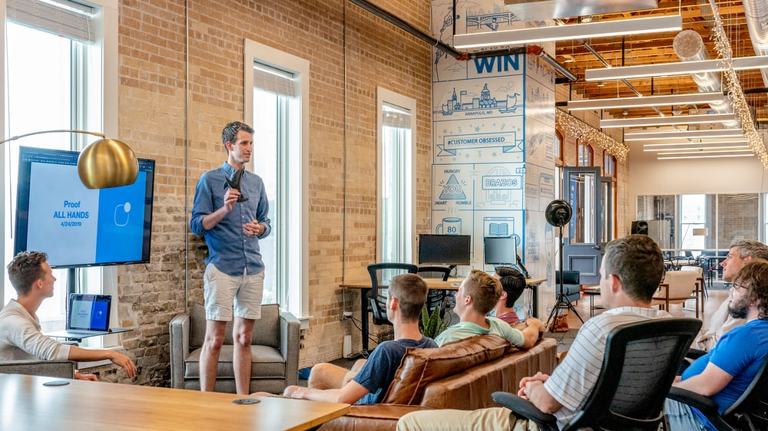

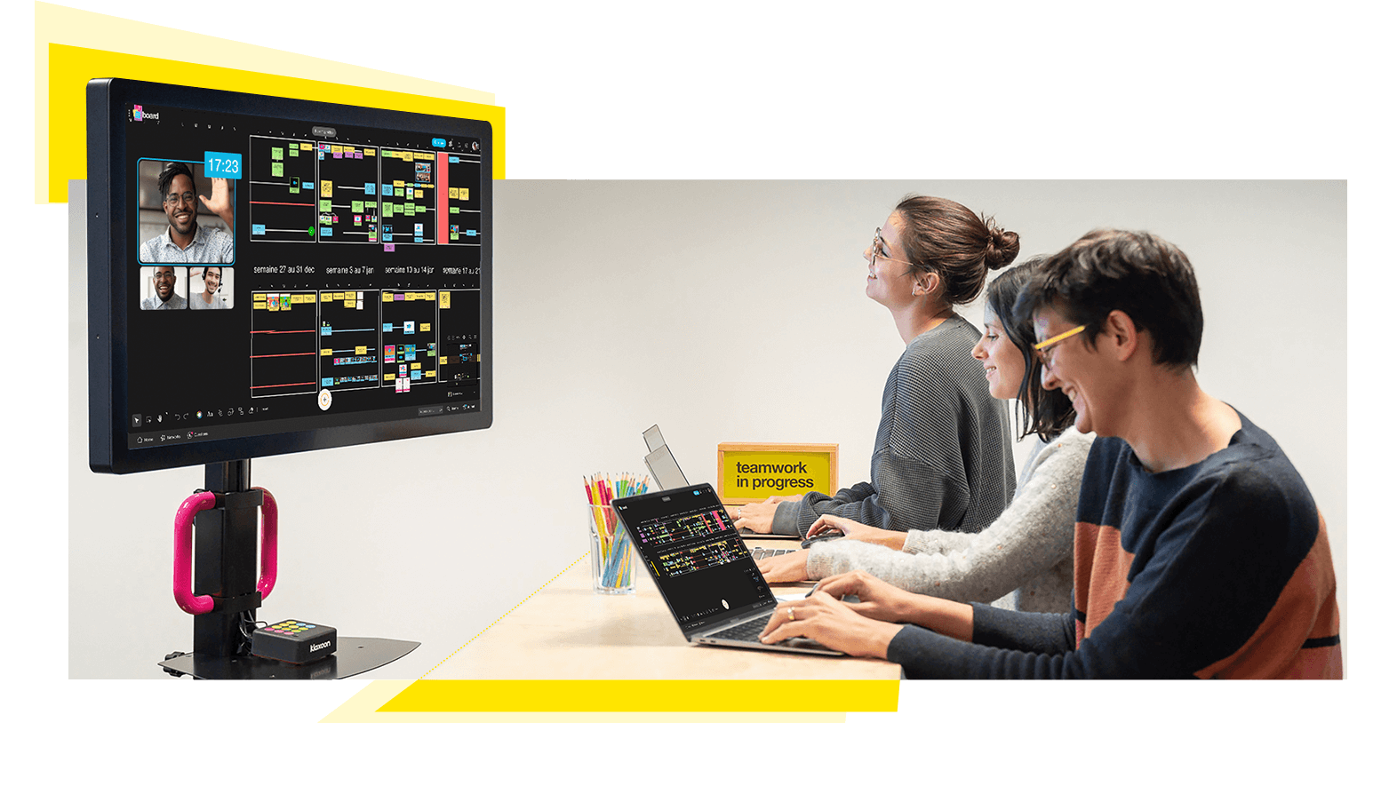
Introduction
2
Notes:
Donner envie + introduire ORSYS contrat cifre
Formation pro au cours de la vie est fondamentale …
Aider les formateurs à être à l’aise avec l’outil numérique
Dizaine de millier d’apprenant a améliorer

Slide 3
3
Formateurs
Gamification
Technique d’engagement
Créativité

Slide 4
Modèle de Kirkpatrick (2016)
4
USA : Van Buren & Erskine (2002)
Bénéfices de l’entreprise suite à la formation
Résultat
France : Formaeva (2011)
7%
Comportement
Application de l’apprentissage dans l’entreprise
9%
Apprentissage
Amélioration des compétences
32%
13%
Réaction
Satisfaction
78%
93%

Slide 5
Modèle de Kirkpatrick (2016)
5
Résultat
Réaction
Comportement
Apprentissage
Satisfaction
Amélioration des compétences
Application de l’apprentissage dans l’entreprise
Bénéfices de l’entreprise suite à la formation
Efficacité / Efficience
Pas de relation
Notes:
Beaucoup plus de données notamment sur l’énorme proportion des cadres en formation pro

Slide 6
Questionnaire Validation des acquis
6

Slide 7
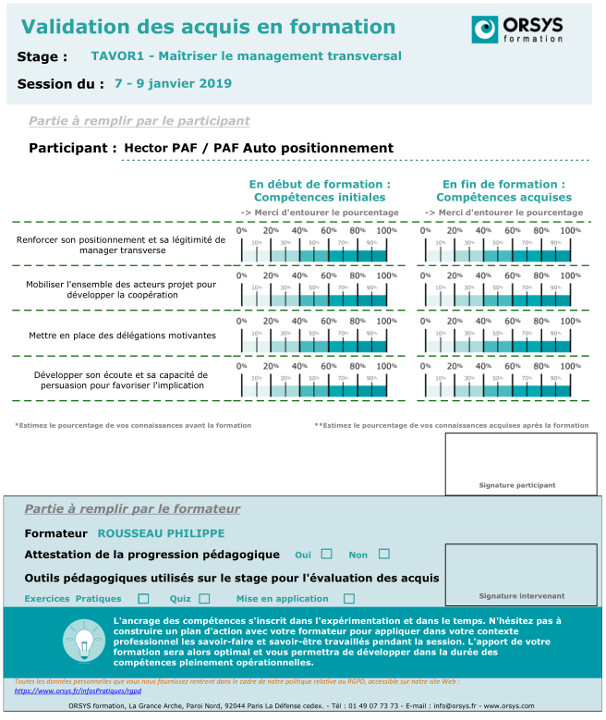
7

Slide 8
Quelques données
444 résultats étudiés
Entre octobre 2018 et mai 2019
Mesure du lien entre compétences initiales, compétences finales, et différences
8

Slide 9
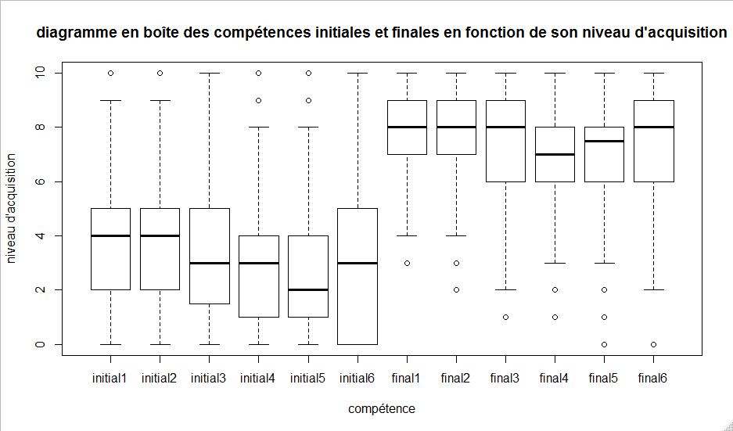
9

Slide 10
Résultats
Corrélations très fortes
Indicateurs de fidélité trop élevés
Ce n’est pas une mesure de l’apprentissage
10
C’est une mesure d’apprentisage auto-rapportée à chaud

Slide 11
Questionnaire de satisfaction
11

Slide 12
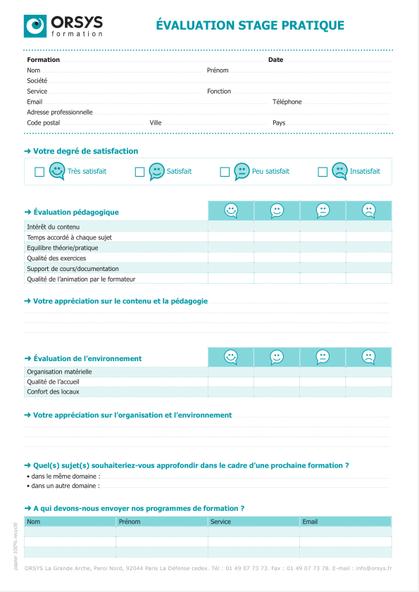
12

Slide 13
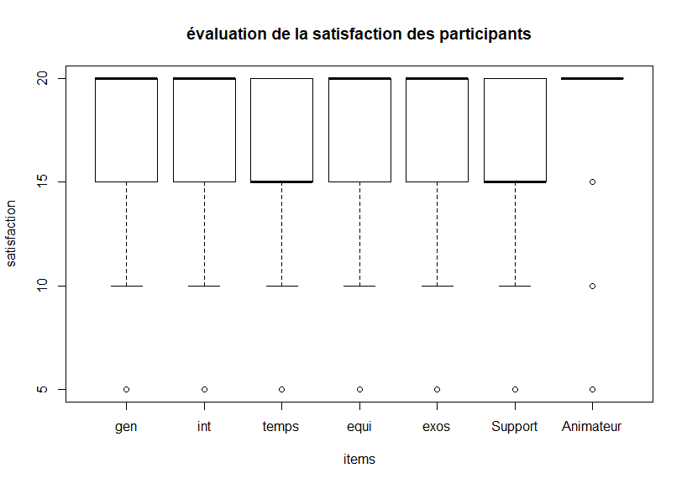
13

Slide 14
01
Modélisation de l’adoption de la gamification
14
Formateurs
Gamification

Slide 15
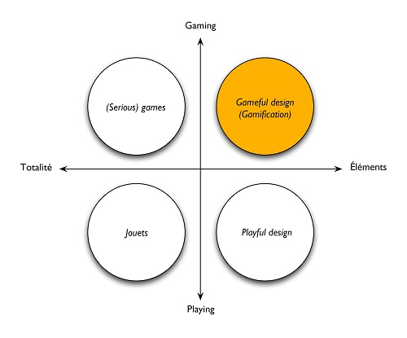
Deterding, Dixon, Khaled, & Nacke (2014)
15

Slide 16
Quelques données
730 répondants : 123 formateurs 607 participants
205 non-joueurs 404 joueurs occasionnels, 121 joueurs importants
461 hommes 269 femmes
16

Slide 17
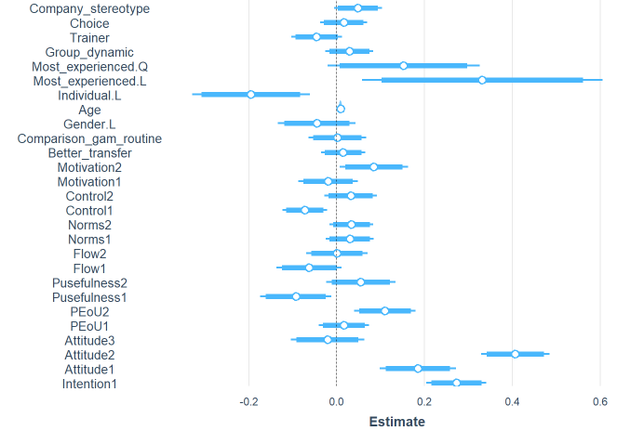
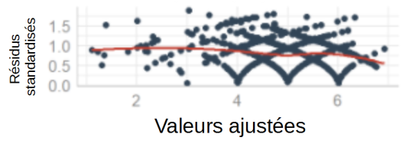
Résultats
17
Biais de complaisance
Ce qui prédit le mieux l'adoption de la gamification, c'est que le formateur souhaite l'utiliser, que la gamification soit utile et motivante.

Slide 18
02
Modèle de méta-analyse Méta-analyse du “Vous-êtes-libre-de”
18
Formateurs
Technique d’engagement
Notes:
Engagement : utilisation d’une technique simple pour engager les participants,
besoin de s’assurer la solidité d’un effet avant de travailler dessus

Slide 19
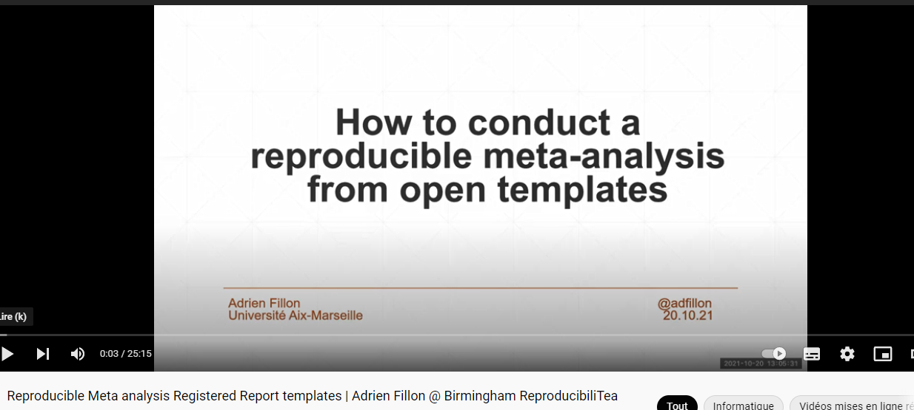
19

Slide 20
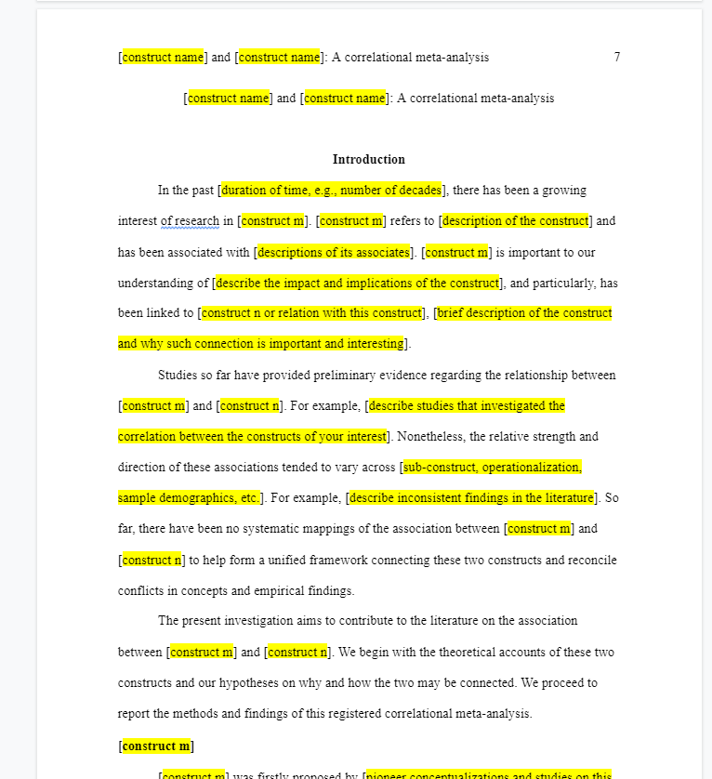
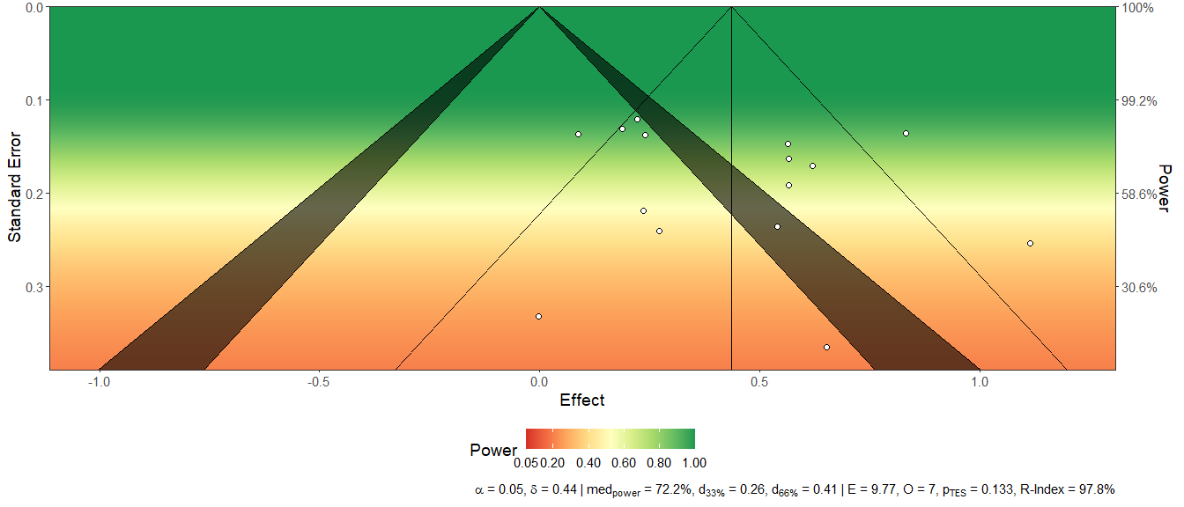
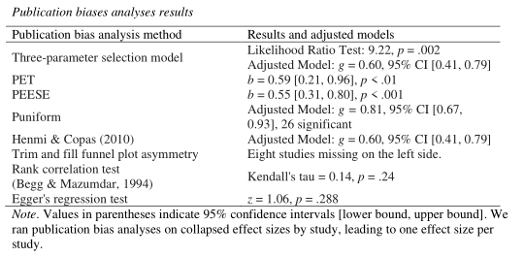
20

Slide 21
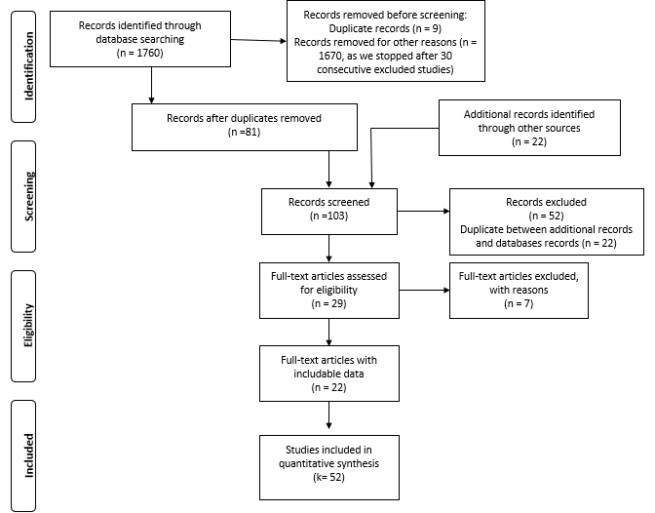
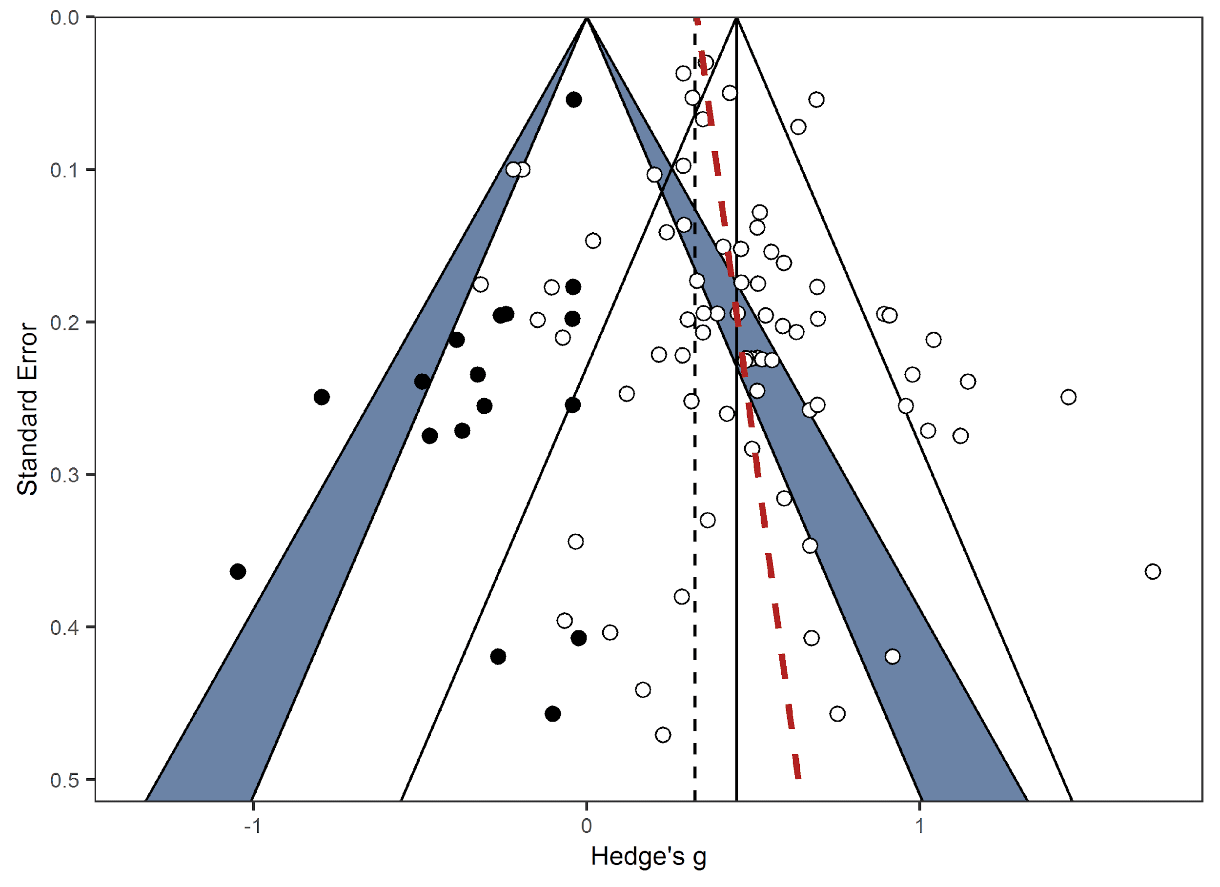
21
Notes:
Préenregistrée et acceptée par meta psy,

Slide 22
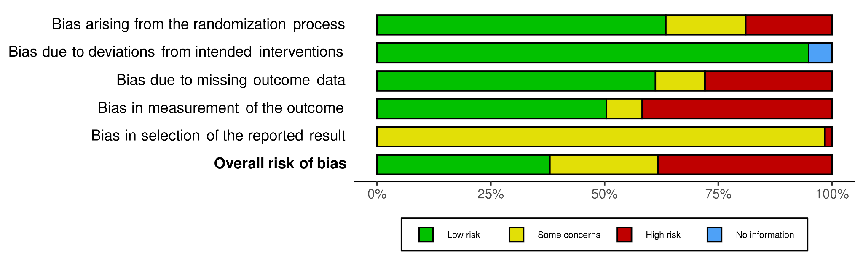
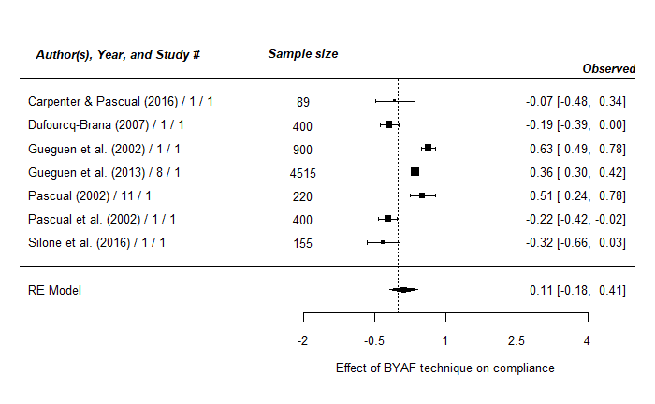
22

Slide 23
03 Créativité
Méta-analyse des facteurs personnels Expérimentation sur l’amélioration
23
Formateurs
Créativité

Slide 24
Méta-analyse
24
Facteurs individuels
Créativité de groupe
Traits de personnalité
Facteurs émotionnels
Intelligence émotionnelle
Anxiété sociale
Facteurs cognitifs
Efficacité personnelle
Motivation
Besoin de clôture et de cognition
Style cognitif
Nombre d’idées
Originalité des idées
Utilité des idées
Notes:
Format registered report
Tolérance à l’incertitude
Tendance à vouloir réfléchir et expliquer un évènement
Style cognitif convergent : de plusieurs idées vers une, divergent, d’une à plusieurs idées

Slide 25
Que retenir de cette méta-analyse ?
25
Manque d'études sur les facteurs personnels et la créativité de groupe.
La majorité des études ne mesurent pas la créativité mais la créativité perçue (par le manager, par le professeur etc...).
Beaucoup d'études n'ont pas pu être incluses car ils manquaient des indicateurs que nous avons pris en compte.

Slide 26
Que retenir de cette méta-analyse ?
26
Extraversion – anxiété sociale
Nos hypothèses
5 premières minutes
Temporalité
15 minutes
Équilibre entre
créativité et frustration
Style cognitif
Notes:
Favoriser l’ouverture aux idées nouvelles, porter attention aux facteurs qui favorisent la dynamique de groupe et donner du sens à l’objectif commun restent des pistes possibles pour améliorer les résultats créatifs en groupe.
Près d’un tiers des meilleures idées en termes d’originalité sont générées durant les 5 premières minutes, et après 15 minutes, moins de 10% des idées sont de très bonne qualité, tandis que 50% d’entre elles sont jugées comme mauvaises (Reining et al., 2008).
La gestion du temps pourrait être un moyen d’améliorer la créativité. Le formateur doit pouvoir être sensible à la dynamique de groupe pour savoir quand stopper l’activité de créativité, en particulier pour maximiser la qualité des idées générées en prenant en compte la frustration d’une activité qui dure trop longtemps.

Slide 27
03 Créativité
Que signifie modifier ?
27
Formateurs
Créativité

Slide 28
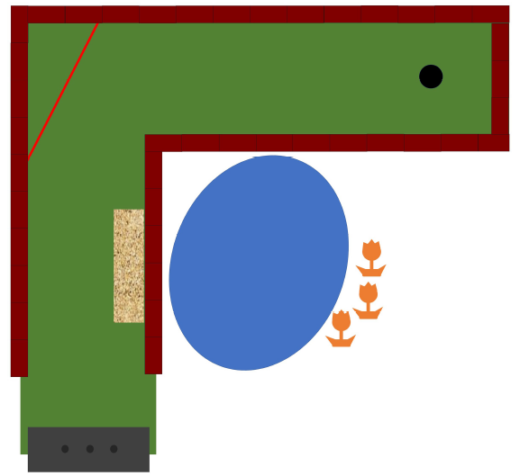
28
Notes:
Réplication et extension

Slide 29
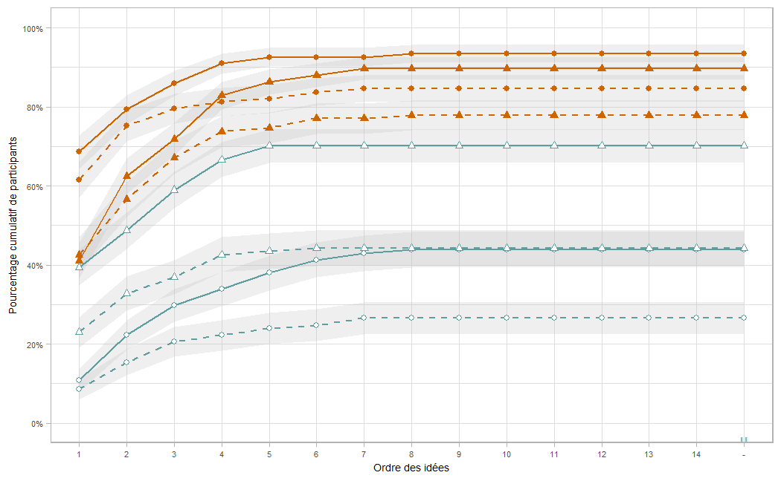
29

Slide 30
Conséquences
30
Brainstorming
Formation créativité – Marketing – Gestion de projet - Management
Atelier et réflexion individuelle : itinéraire pédagogique

Slide 31
04
Accompagnement des formateurs
31
Formateurs
Gamification
Technique d’engagement
Créativité

Slide 32
Quelques données
216 répondants (18%)
Difficultés à utiliser Teams
Difficultés d’engagement dans des nouvelles pratiques
32
Difficultés matérielles
Difficultés pédagogiques : besoin de partage d’expériences et de nouvelles modalités pédagogiques

Slide 33

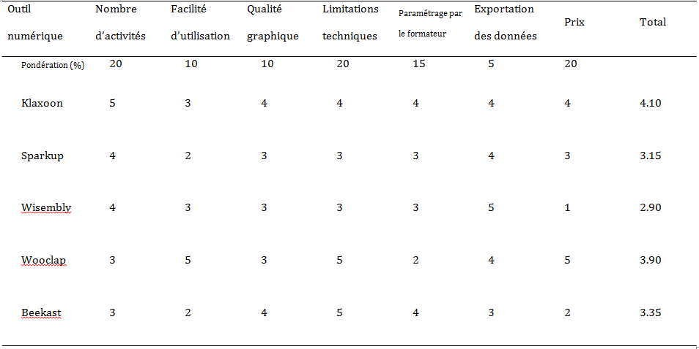
Aide aux choix des outils
33

Slide 34
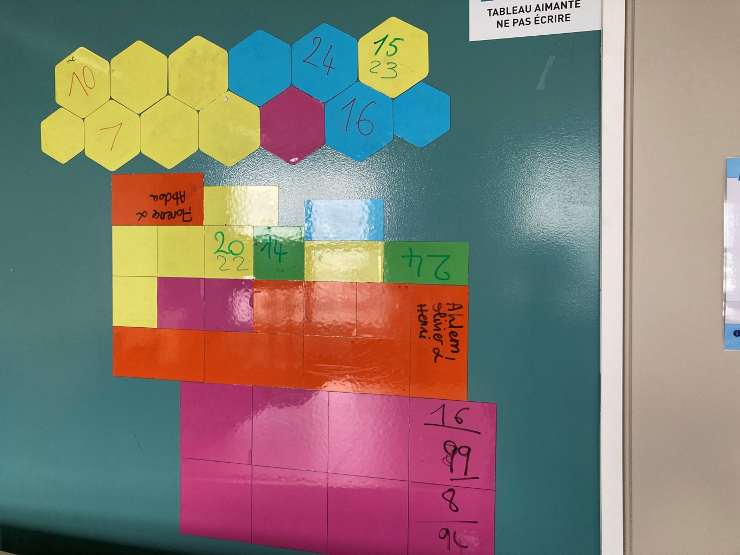
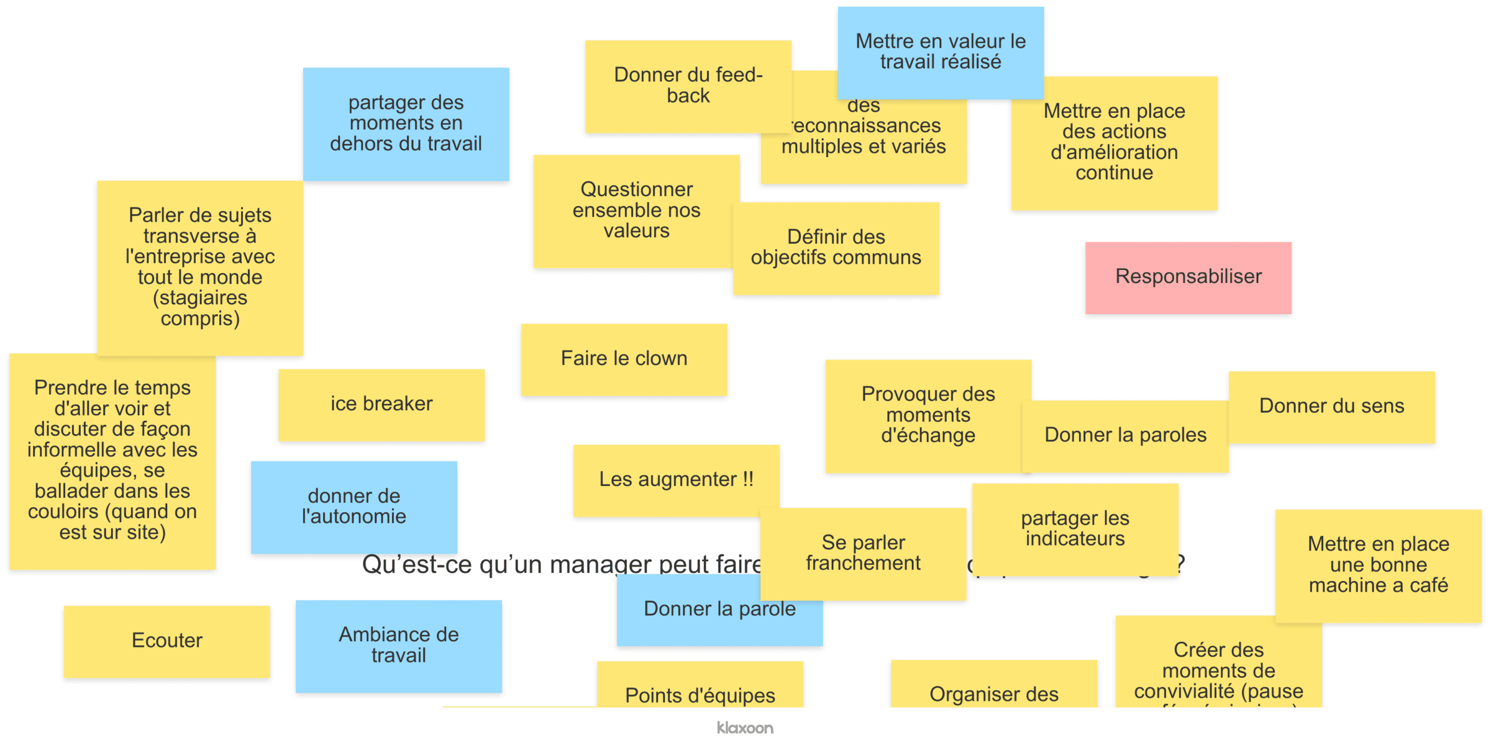
Accompagnement
34
20 comptes Klaxoon (bientôt 30)
6 ateliers formateurs et 26 accompagnements individuels

Slide 35
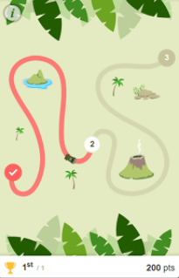
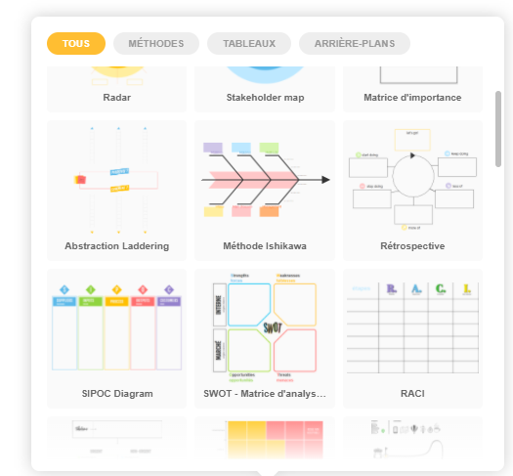
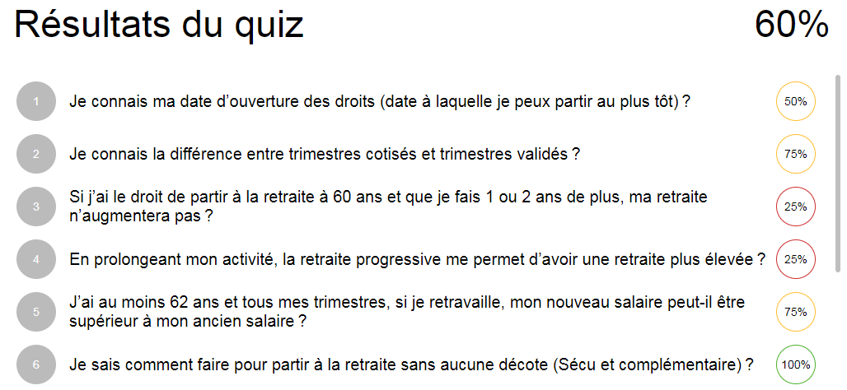
Accompagnement
35

Slide 36
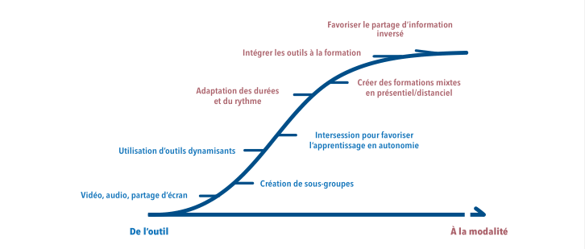
Accompagnement
36

Slide 37
Merci !
37
Formateurs
Gamification
Technique d’engagement
Créativité

Slide 38
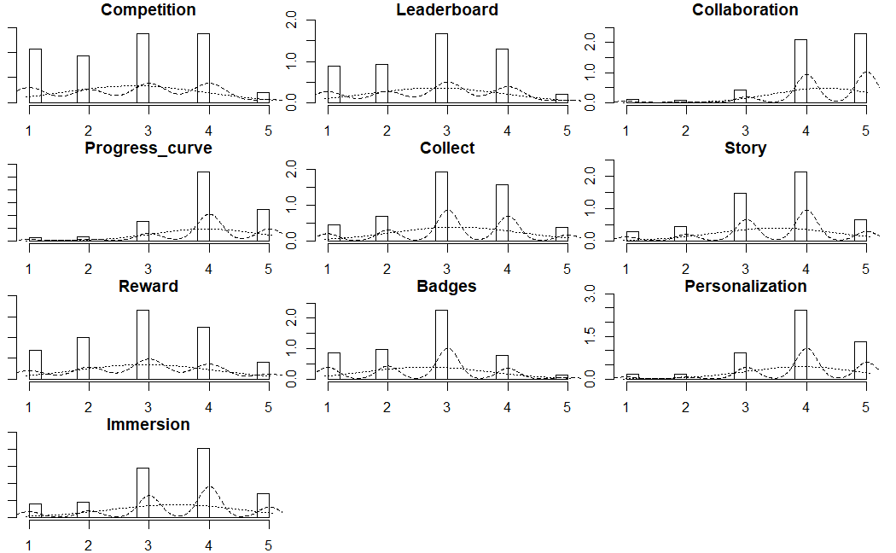

Slide 39
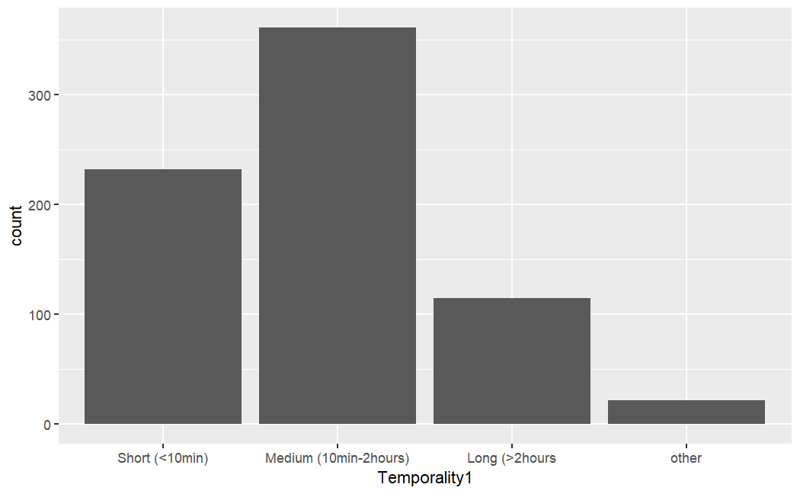

Slide 40
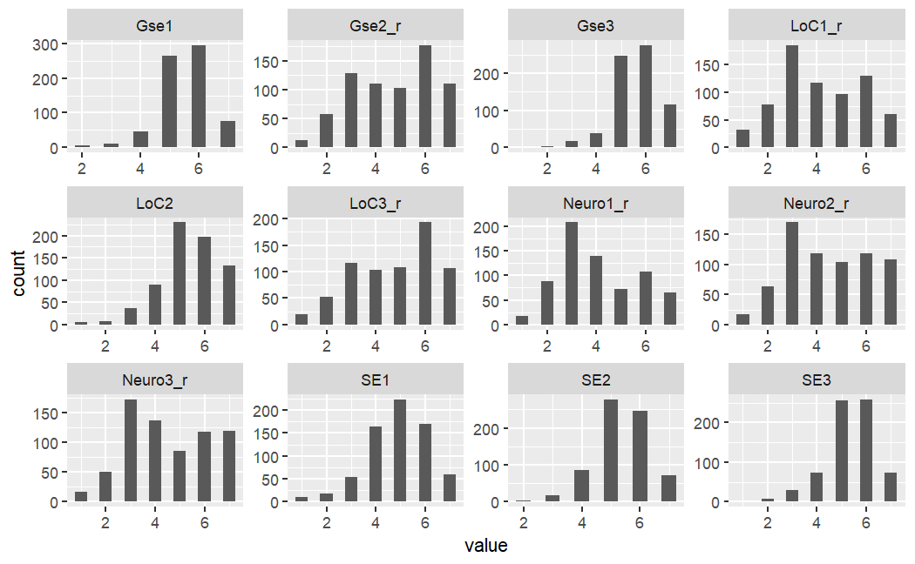

Slide 41
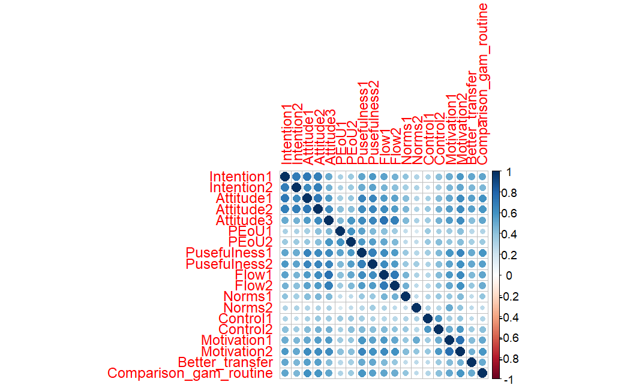

Slide 42
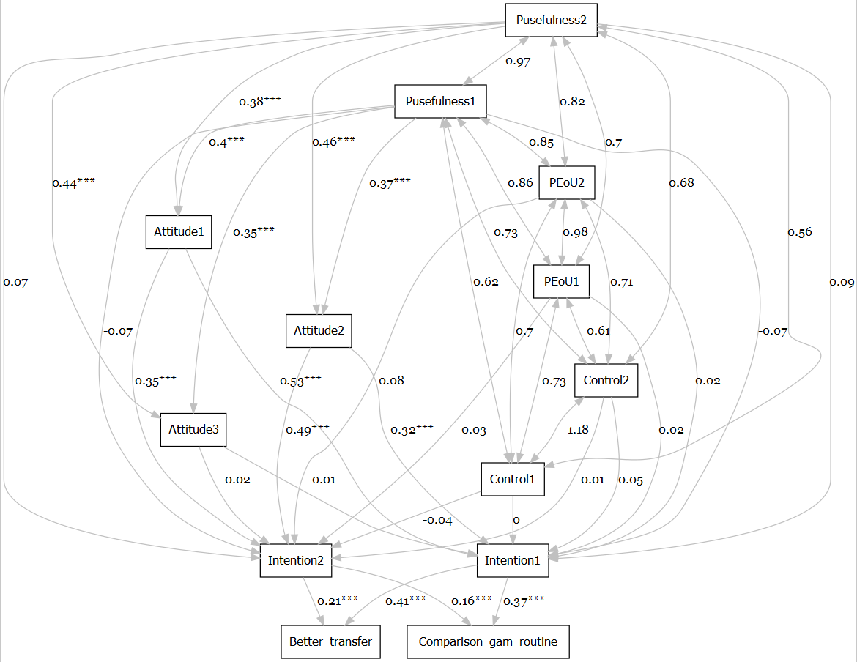

Slide 43
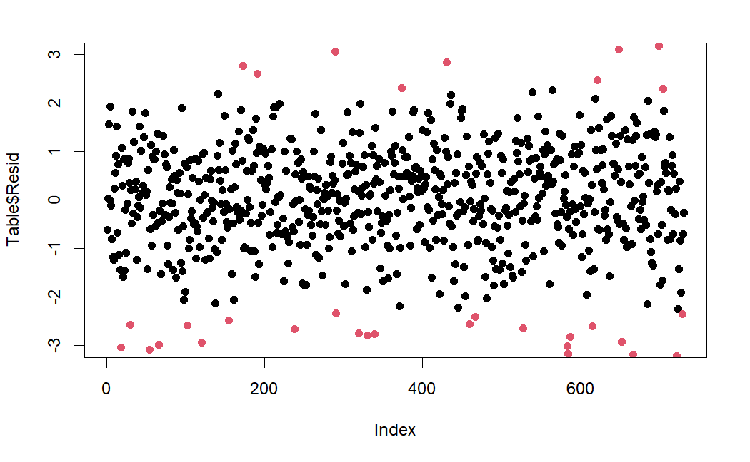

Slide 44
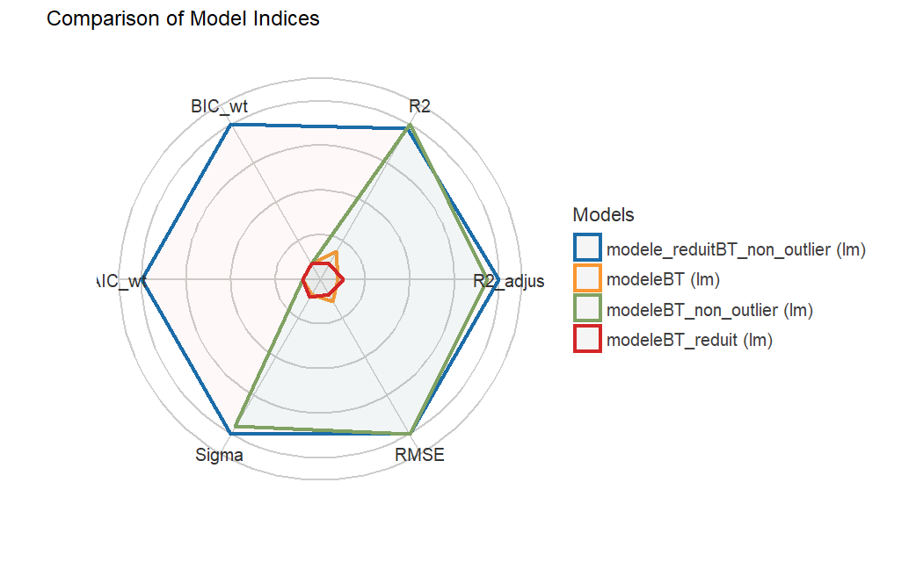

Slide 45
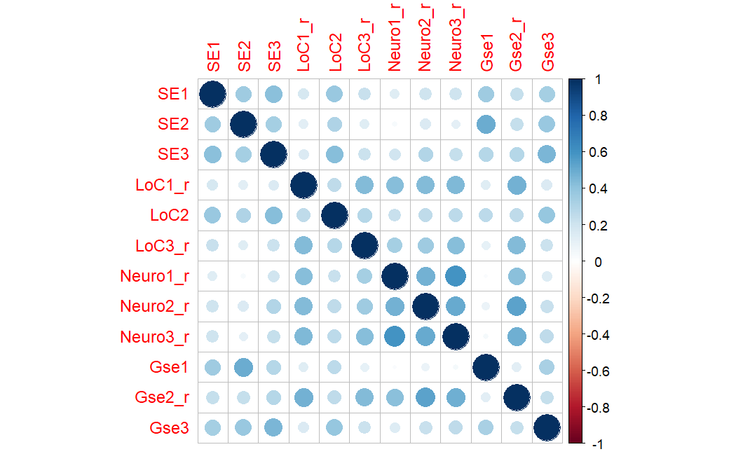

Slide 46
Vous êtes libre de
Manipulation sémantique
Sentiment de liberté
Soumission sans pression
Illusion de liberté est un facteur majeur de soumission (Kiesler, 1971)
Sensation de perte de liberté réduit fortement la soumission – théorie de la réactance (Brehm, 1966)
Il s’agit de l’ensemble des techniques qui permettent d’amener autrui à effectuer un comportement qu’il n’aurait pas émis spontanément.

Slide 47
Vous êtes libre de
Manipulation sémantique
Sentiment de liberté
Soumission sans pression
L’engagement signifie le gage ou le lien de l’individu à ses actes comportementaux
Acte explicite « oui », irrévocable, et libre

